Slide 1
Qual destas tecnologias usa IA?
Vamos jogar um jogo para ver se conseguimos saber o que usa a IA... e porquê!

Slide 2
Instruções
Actividade: Para cada slide, escolhe qual deles achas que usa IA.
Faz estas perguntas
Será que compreende ou sente as coisas?
Pode aprender com o tempo?
Pode tomar decisões?
Pode interagir com os humanos?
Pode fazê-lo por si só ou está a seguir comandos?
Notes:
Lembra aos alunos que a inteligência está a usar o teu cérebro para resolver problemas

Slide 3
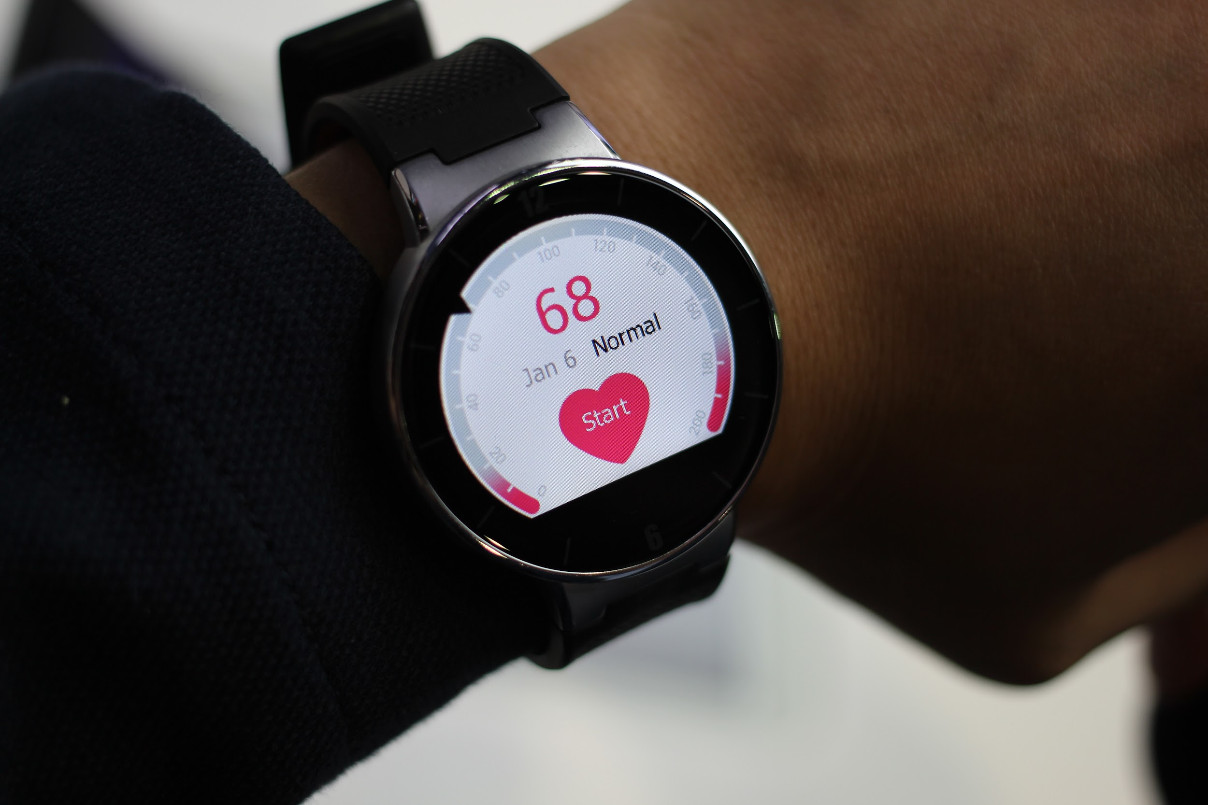
Exemplo: Escolhe qual delas achas que usa ai
Este despertador está programado para disparar todas as manhãs às 6:30 da manhã.
Sem IA
Este smartwatch consegue reconhecer comandos de voz, monitorizar as tuas actividades e saúde e dar-te actualizações no teu dia. AI

Slide 4
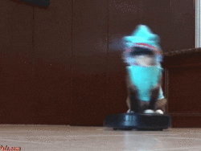
Aspirador
Roomba

Slide 5
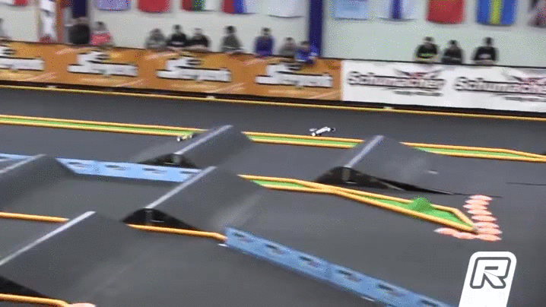
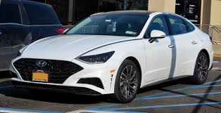
Carros de controlo remoto
Hyundai Sonata "parque inteligente

Slide 6
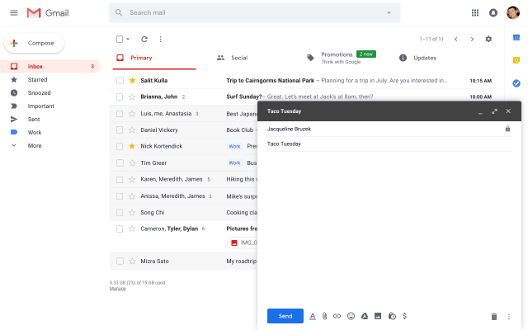
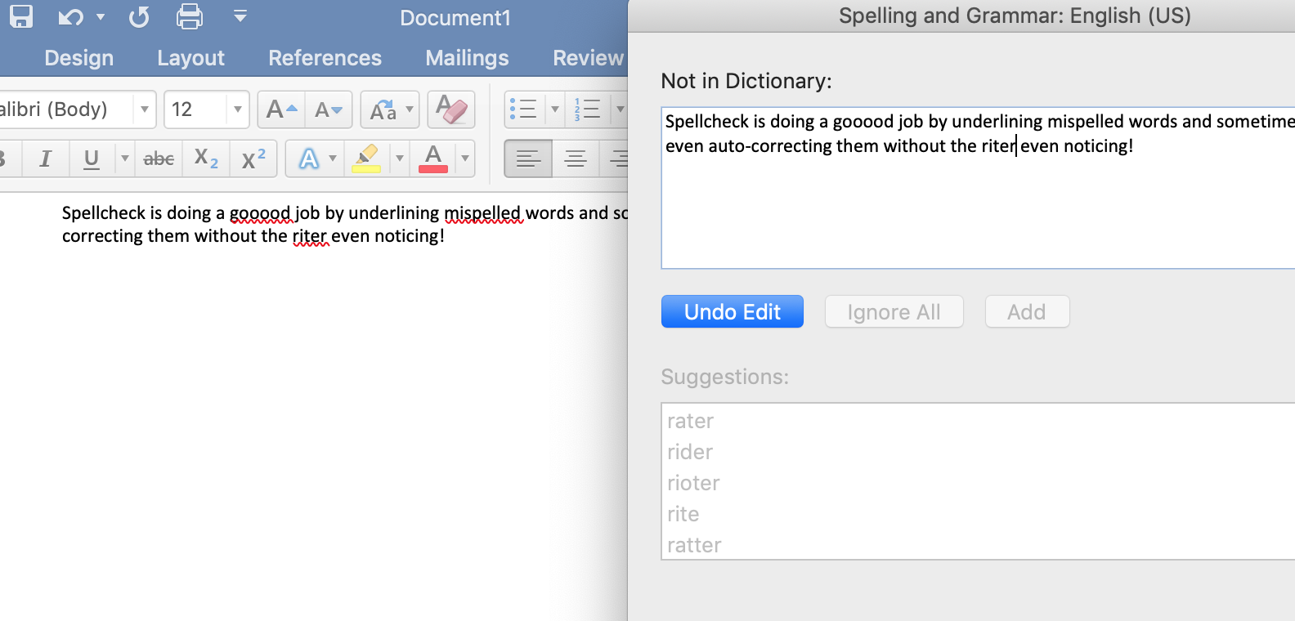
Previsor de texto por e-mail
Corretor ortográfico

Slide 7
Protética - responde ao utilizador
Protética - objectos sensoriais

Slide 8
Pronto para as respostas?

Slide 9
A roomba aprende a disposição da sala e usa essa informação para planear o seu melhor curso.
Hyundai Sonata usa "Smart Park" que usa IA para devolver o carro a pequenos espaços usando a detecção e o reconhecimento de imagem
Esta prótese está a aprender a apanhar novas formas. Está a usar novos dados no seu ambiente para fazer previsões em vez de apenas o cérebro do homem lhe dizer o que deve fazer.
O preditor de texto de e-mail usa dados de texto com palavras introduzidas para adivinhar que texto pode vir a seguir
Usa IA
Não Usa IA

